Slide 1

こころのサポート授業
自己有用感編（31項目版）
～ありがとうの皿～
Notes:
「それでは，今日の２つ目のテーマに移りたいと思います。皆さんは，最近誰かに面と向かって，『ありがとう』と言いましたか？感謝の気持ちはあっても，なかなかいうタイミングがなかったり，面と向かっては言い出せなかったりすることもあるでしょう。しかし，自分以外の人から感謝されたり、認められたりすることは自分に自信を持つことや，ありのままの自分を受け入れられることにつながります。今日は，『ありがとうの皿』のワークを通して，友達に感謝の気持ちを表現したり，『いいね！』と友達を承認するワークをしていきます。」

Slide 2
はじめに
◆この時間は、心とからだの健康につ
いて考える授業です。
◆この時間の目的は二つです。一つは、
「心とからだの健康」を用いて、自分
の生活をふりかえることです。
◆もう一つはクラスメイトと感謝の気持
ちを伝え合ったり、友達を承認し合う
活動をしていくことです。

Slide 3
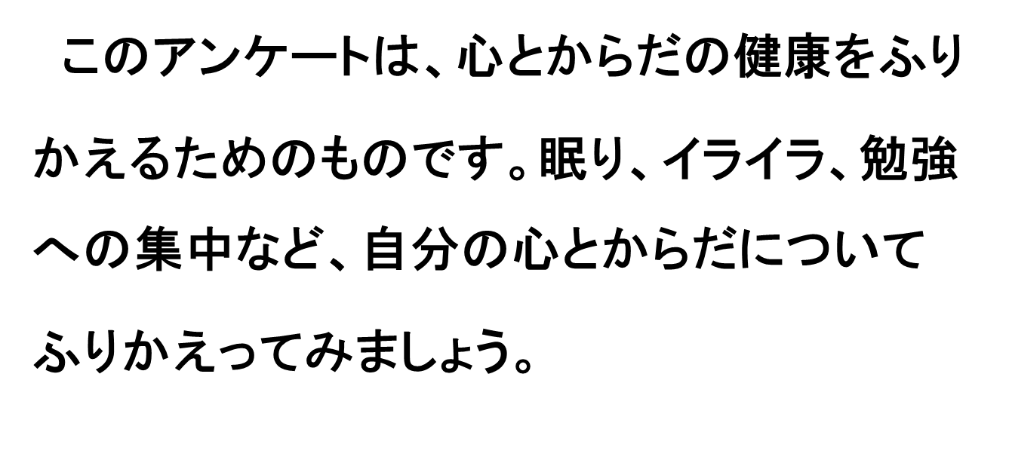
「心とからだの健康観察」をする前に①

Slide 4
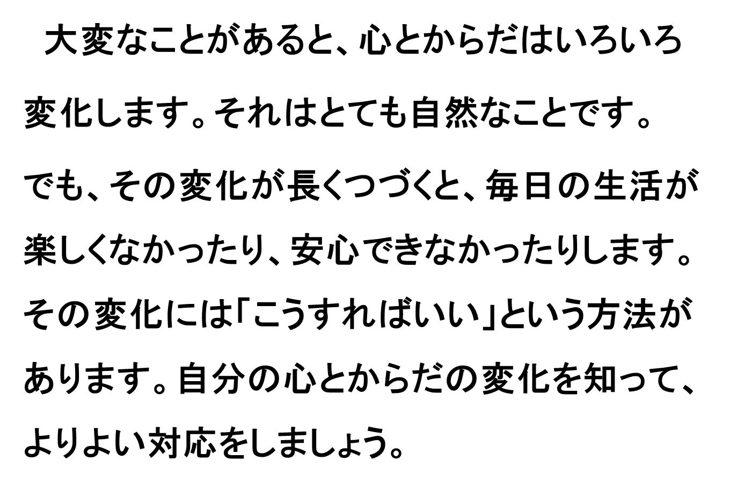
「心とからだの健康観察」をする前に②

Slide 5
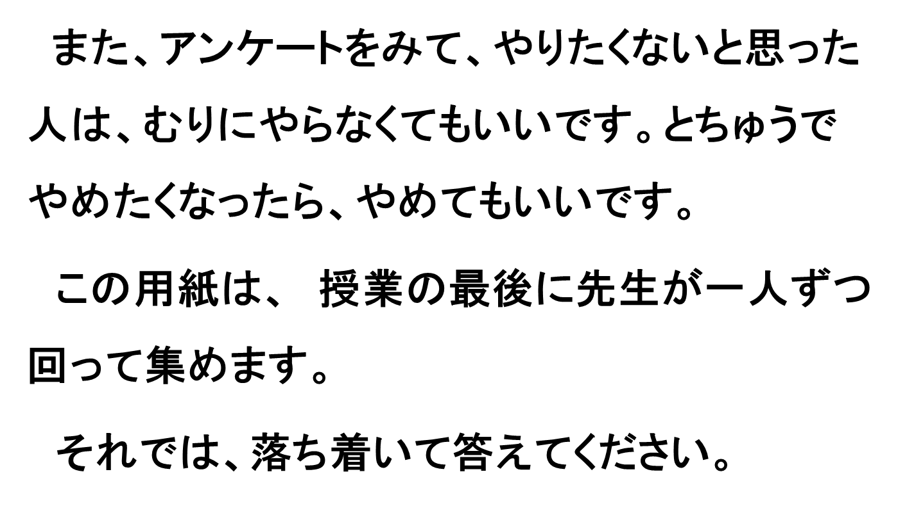
「心とからだの健康観察」をする前に③

Slide 6
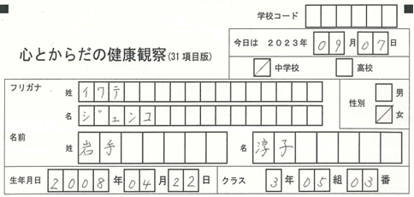
記入例
大文字カタカナで記入
だく点は１ます
記入不要
組は数字の組に置き換える。数値は必ず２桁。
A組であれば「01」、B組であれば「02」と記入。
星組など順番が付けにくくても、変換ルールを
決めて数字に変換して下さい。
西暦で記入
月日は４月でれば「04」と記入（２桁）

Slide 7
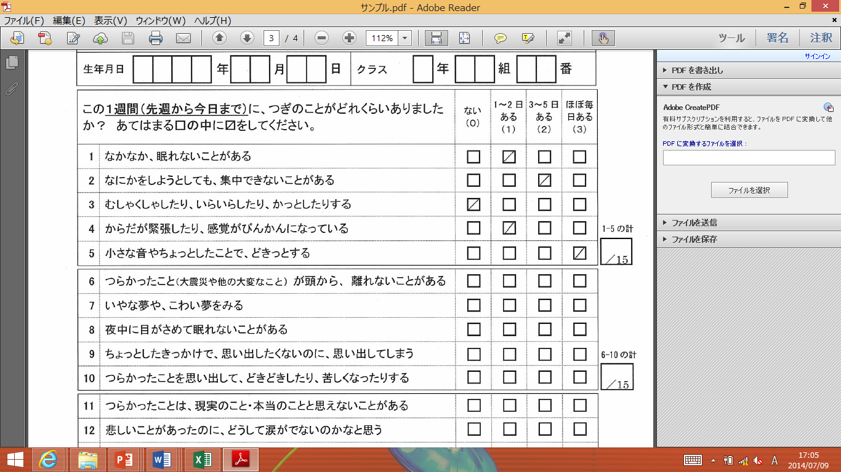
記入例

Slide 8
１、なかなか、眠れないことがある

Slide 9
２、なにかをしようとしても、
集中できないことがある

Slide 10
３、むしゃくしゃしたり、いらいらしたり、
かっとしたりする

Slide 11
４、からだが緊張したり、
感覚がびんかんになっている

Slide 12
５、小さな音やちょっとしたことで、
どきっとする

Slide 13
６、つらかったこと（大震災や他の大変なこと）が
頭から、離れないことがある

Slide 14
７、いやな夢や、こわい夢をみる

Slide 15
８、夜中に目がさめて
眠れないことがある

Slide 16
９、ちょっとしたきっかけで、
思い出したくないのに、思い出してしまう

Slide 17
１０、つらかったことを思い出して、
どきどきしたり、苦しくなったりする

Slide 18
１１、つらかったことは、現実のこと・
本当のことと思えないことがある

Slide 19
１２、悲しいことがあったのに、
どうして涙がでないのかなと思う

Slide 20
１３、つらかったことは、
できるだけ考えないようにしている

Slide 21
１４、つらかったことを、思い出させる
場所や人や物には
近づかないようにしている

Slide 22
１５、つらかったことについては、
話さないようにしている

Slide 23
１６、自分が悪い（悪かった）と
責めてしまうことがある

Slide 24
１７、だれも信用できないと
思うことがある

Slide 25
１８、どんなにがんばっても
意味がないと思うことがある

Slide 26
１９、楽しかったことが
楽しいと思えないことがある

Slide 27
２０、自分の気持ちを、
だれもわかってくれないと思うことがある

Slide 28
２１、頭やお腹が痛かったり、
からだの調子が悪い

Slide 29
２２、ご飯がおいしくないし、
食べたくないことがある

Slide 30
２３、なにもやる気がしないことがある

Slide 31
２４、授業や学習に
集中できないことがある

Slide 32
２５、カッとなってケンカしたり、
乱暴になってしまうことがある

Slide 33
２６、学校を遅刻したり
休んだりすることがある

Slide 34
２７、だれかに話をきいてもらいたい

Slide 35
２８、学校では、楽しいことが
いっぱいある

Slide 36
２９、私には今、将来の夢や目標がある

Slide 37
３０、ゲーム、携帯、インターネットなどは
やりすぎないように気をつけている

Slide 38
３１、友だちと遊んだり
話したりすることが楽しい

Slide 39
「つらかったこと」（6，10，11，13，14，15）
ときかれて、あなたは何を思い浮かべ
ましたか
・大震災
・他の大変なこと
・両方
・おもいうかばない

Slide 40
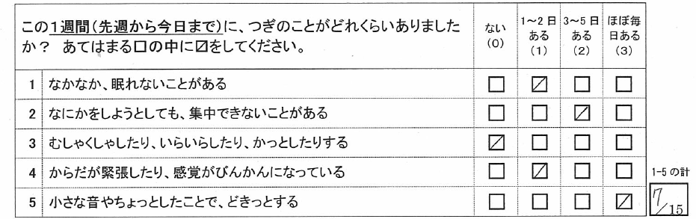
合計点を出しましょう
回答の数字の合計を記入する
記入例では 1＋2＋0＋1＋3＝7
＊同じようにあと4カ所の合計点も出しましょう

Slide 41
このアンケートをして気づいたことや、
今の気持ちを書ける人は書いてください。

Slide 42
『ありがとうの皿』のワーク
Notes:
「それでは，今日の２つ目のテーマに移りたいと思います。皆さんは，最近誰かに面と向かって，『ありがとう』と言いましたか？感謝の気持ちはあっても，なかなかいうタイミングがなかったり，面と向かっては言い出せなかったりすることもあるでしょう。しかし，自分以外の人から感謝されたり、認められたりすることは自分に自信を持つことや，ありのままの自分を受け入れられることにつながります。今日は，『ありがとうの皿』のワークを通して，友達に感謝の気持ちを表現したり，『いいね！』と友達を承認するワークをしていきます。」

Slide 43
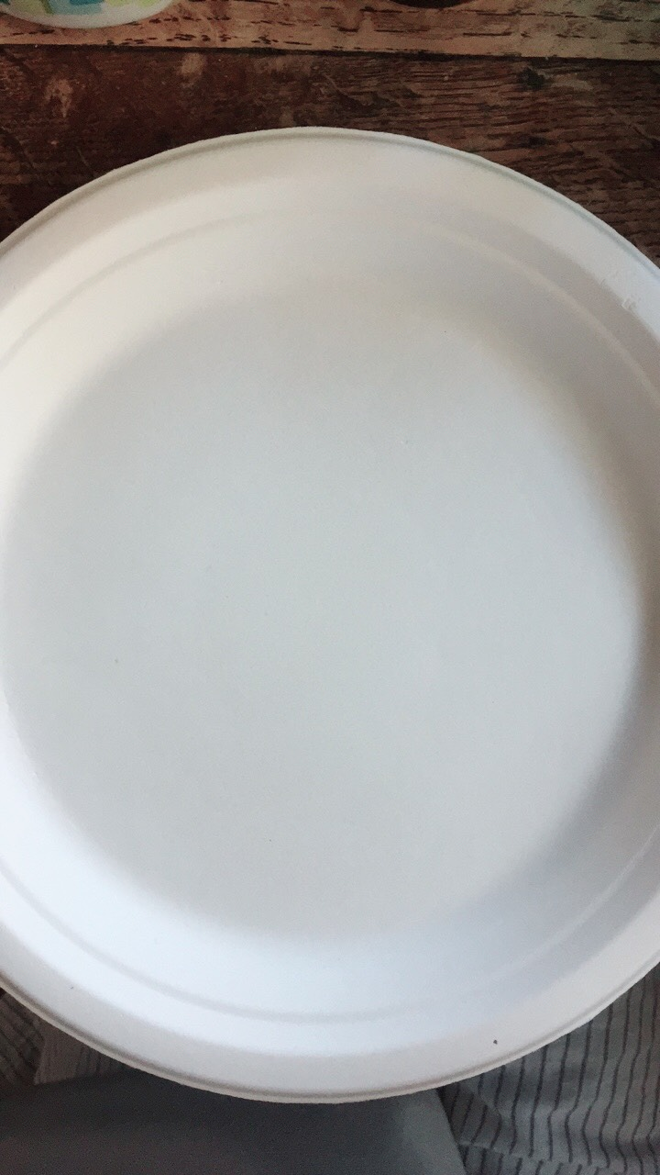
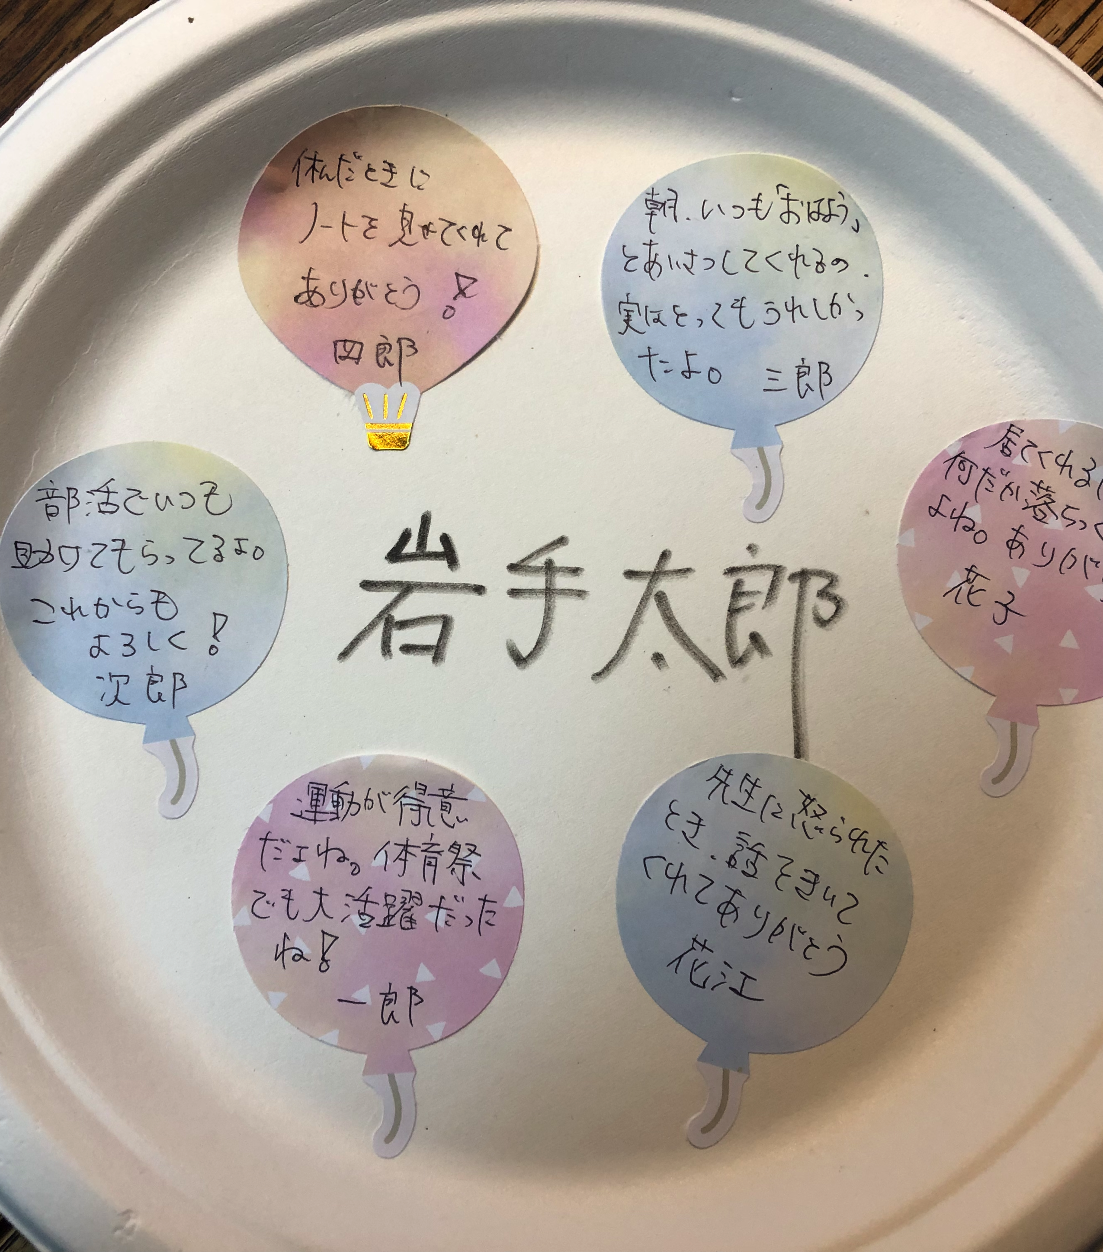
「白い皿」を
「ありがとうの皿」に変えよう
白い皿
ありがとうの皿
Notes:
「今から皆さんに＜クリック＞『白い皿』を配ります。これからこの『白い皿』を＜クリック＞『ありがとうの皿』に変えていきます。」

Slide 44
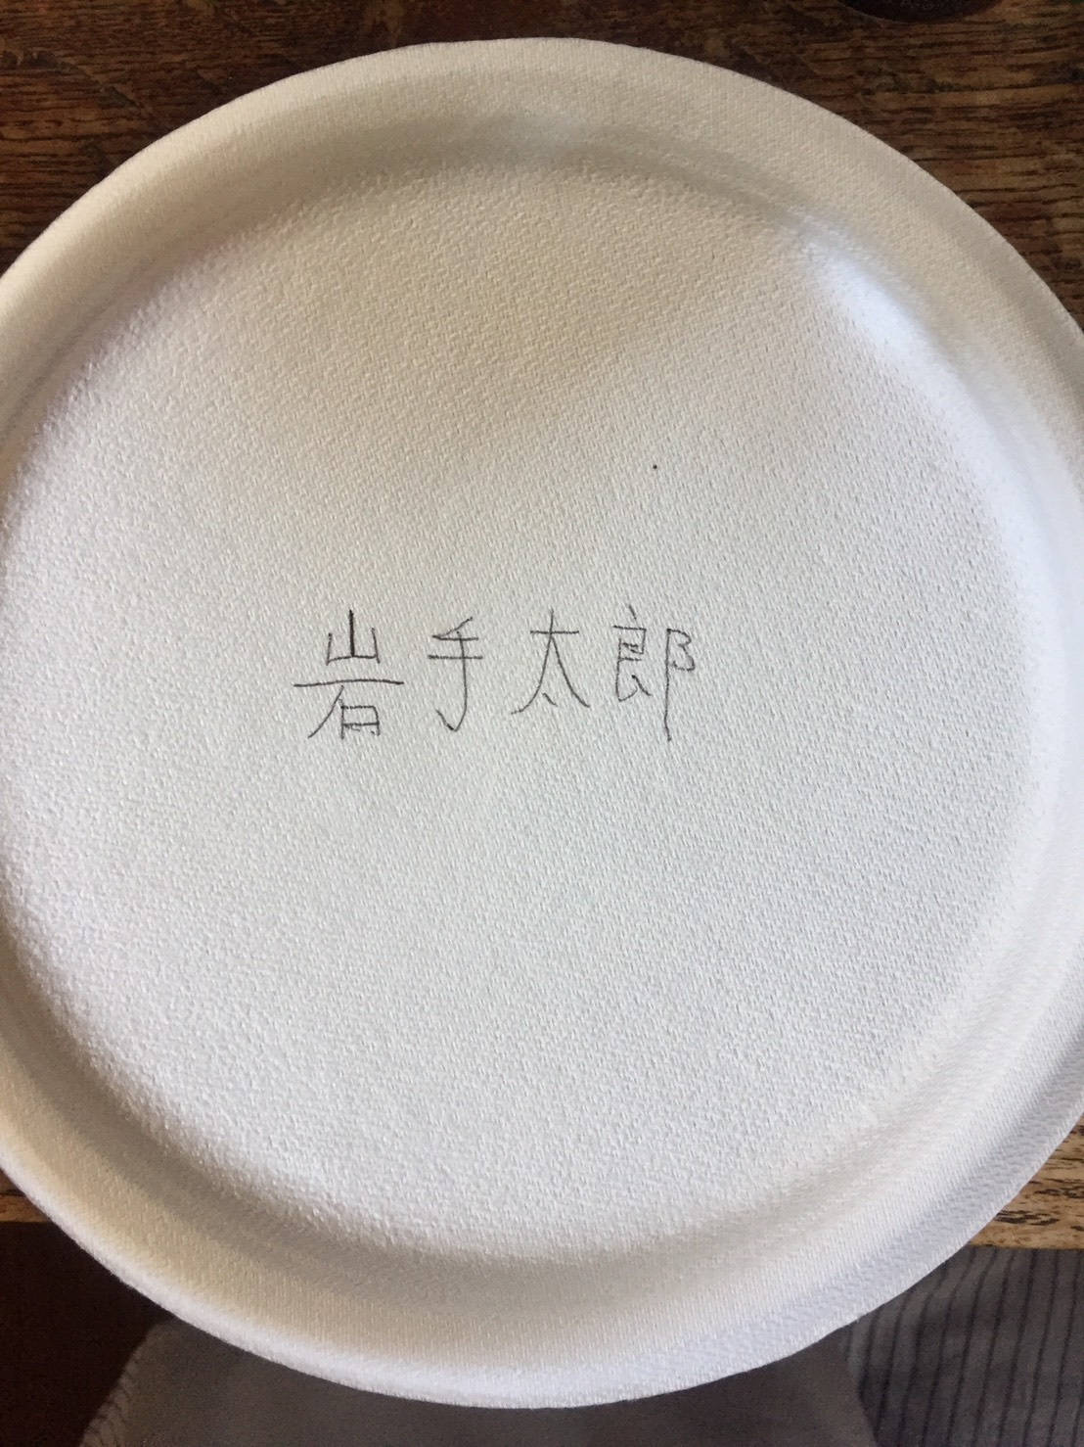
皿の表側に名前を書きます
Notes:
「まず，皿の表側に自分の名前を書きます。」

Slide 45
ワークの体形
教卓
中心を向いて座る
Notes:
「次に体形をこのように変えます。」

Slide 46
「ありがとうの皿」のワークのやり方
自分の名前を忘れずに！
皿を裏返して、音楽に合わせて皿を隣の人へ回す
音楽が止まったら自分のところにある皿の持ち主を確認する
皿の持ち主に感謝のメッセージを書く
皿の表側にメッセージを書いたシールを貼る
Notes:
「さて，これから『ありがとうの皿』のワークを始めます。＜クリック＞まず，皿を裏返して名前が見えないようにします。音楽を流すので，音楽に合わせて，皿を隣の人へ回してください。＜クリック＞音楽が止まったら，自分が持っている皿の持ち主を確認します。＜クリック＞そしてその人宛に，普段の感謝の気持ちをシールに書きます。＜クリック＞書いたら名前の周りにメッセージを書いたシールを貼ります。＜クリック＞自分の名前も忘れずに書いてください。そしてまた名前が見えないように裏返し，音楽に合わせて隣の人に回していきます。『白い皿』を『ありがとうの皿』に変身させましょう。」

Slide 47
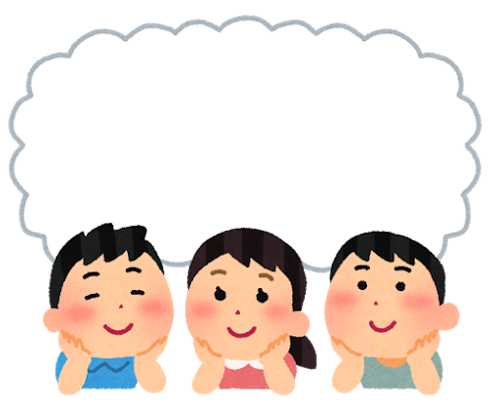


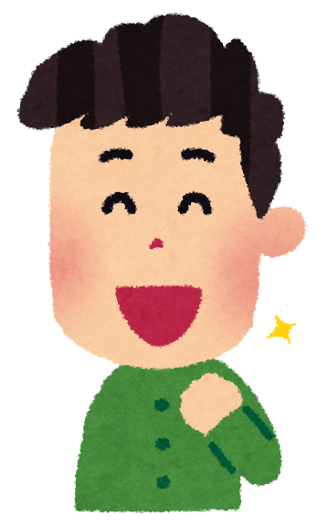




メッセージを書く際のポイント
けなす
否定
からかう
Notes:
・「書くときのポイントが３つあります。
＜クリック＞相手を否定したり，けなしたり，からかったりする内容を書かないことです。
＜クリック＞友達のことをじっくりと思い浮かべてみましょう。目をつぶってみると浮かびやすいかもしれませんね。そして，できあがった『ありがとうの皿』を友達が見たときに，うれしい気持ちなっている姿や，にっこりする表情を思い浮かべながら書くのがいいでしょう。
＜クリック＞書く内容は、『ありがとう』の他に，その人の良いところ，素敵なところを認める内容や，「これからもよろしく」という内容でも構いません。
思い浮かばない人は，前の人のメッセージを参考にするのも良いでしょう。」

Slide 48
メッセージの例
休んだ時にノートを見せてくれてありがとう。
部活動でいつも助けてもらっているよ。これからもよろしく。
朝いつも「おはよう」とあいさつしてくれるの、実はとてもうれしいんだ。
運動が得意だよね。体育祭でも大活躍だったね。
先生に怒られた時に話を聞いてくれてありがとう。
いてくれるだけで、なんだか落ち着くんだよね。ありがとう。
Notes:
「メッセージの例です。
・休んだ時にノートを見せてくれてありがとう。
・部活でいつも助けてもらっているよ。これからもよろしく。
・朝いつも「おはよう」とあいさつしてくれるの、実はとてもうれしいんだ。
・運動が得意だよね。体育祭でも大活躍だったね。
・先生に怒られた時に話を聞いてくれてありがとう。
・いてくれるだけで、なんだか落ち着くんだよね。ありがとう。
などです。でははじめましょう。」

Slide 49
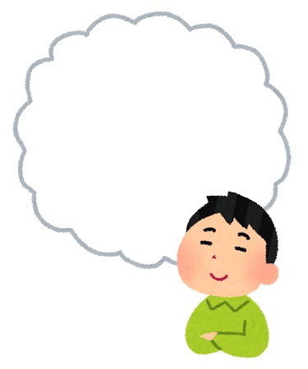
今の気持ちを味わおう
今持っている皿を持ち主に渡してください。
皿を受け取ったら，「ありがとうの皿」を眺めて，今の気持ちを味わってみてください。
Notes:
「今持っている皿を持ち主へ渡してあげてください。渡されたら，『ありがとうの皿』を眺めて，今の気持ちを味わってみてください。」

Slide 50
安心していられるクラスにするために
安心
自分の役割や力を見つける
自分にも役割がある
誰かの役に立っている
ありのままを受け入れられる
Notes:
「この授業では，友達への感謝のメッセージを伝えました。『ありがとうの皿』を眺めてみて，今どんな気持ちですか？
（この後は、クラスの状況に合わせて、子供の意見を集めたり、一緒にその感じを味わったり、教師の裁量で授業をまとめてください。）
（教師のまとめの言葉の例）
人は，『誰かの役に立っている』，『自分にも役割がある』と思えることで，安心してその場所に居られるようになります。また，『この人はただそこに居るだけでなんだか落ち着く』など，その人のありのままを受け入れるようなメッセージはありませんでしたか？『ただ居る』ことが肯定されるクラスというのは，安心できて居心地の良い場所ではないでしょうか？
また友達からのメッセージはみなさんが予想したものでしたか？自分の気づいていない良さや，知らず識らずのうちに友達を助けていたりすることもあったかもしれません。これからは，『みんなには知られていない自分のこと』や，『もしかしたら友達は気づいていて，あなたが気づいていない自分のこと』など自分のことを考えてみるのも良いかもしれませんね。
みなさんにはひとりひとりに良さがあり，誰かの役にたっているところがあります。みなさんがそれぞれに『自分にも役割がある』と思えていてひとりひとりが安心して居られるクラスに私はなってほしいと思っています。」

Slide 51
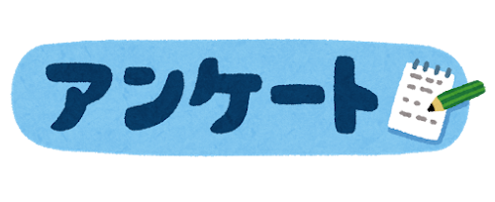
感想を記入しよう
Notes:
「さて，もう一度『ありがとうの皿』をじっくりみてください。今どんな気持ちですか。今感じていることでもいいですし，授業の感想でもいいです。こころとからだの健康観察の最後にある感想欄に記入してみましょう。」

Slide 52
この授業のまとめ
この授業では、はじめにアンケートを使って心とからだの健康をふりかえりました。次に、みなさんにはひとりひとりに良さがあり、誰かの役にたっていることを感じてもらいました。

Slide 53
この授業のまとめ
最後に、もう一つ知っておいて欲しいことがあります。それは「だれかに相談してもよいのだ」ということです。
相談する相手は、あなたがよく知っている信頼できる人がいいですか？ たとえば、学校の先生やスクールカウンセラー、家族や友だちのことです。
もしかしたら、あなたのことを知らない人の方が話しやすいですか？ そんなときのために「２４時間子供ＳＯＳダイヤル」や「チャイルドライン」、「ふれあい電話」などがあります。

Slide 54
この授業のまとめ
「だれかに相談する」こと。それは、心とからだを健康にするための、上手な工夫のひとつです。
そして、あなたが「友だちに相談された」とき、それが友だちのいのちに関わるものであったなら、心配している気持ちを伝えた上で「直ぐに信頼できる大人に相談する」こと。それが、その友だちとあなたのための正しい工夫です。

